Slide 1
KHÁM PHÁ KHOA HỌC
Đề tài: Một số loại quả
Lứa tuổi: M.G Nhỡ

Slide 2
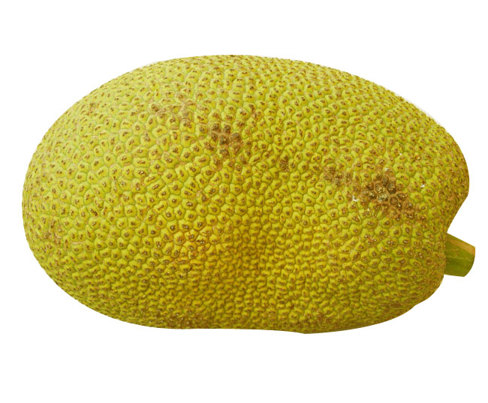
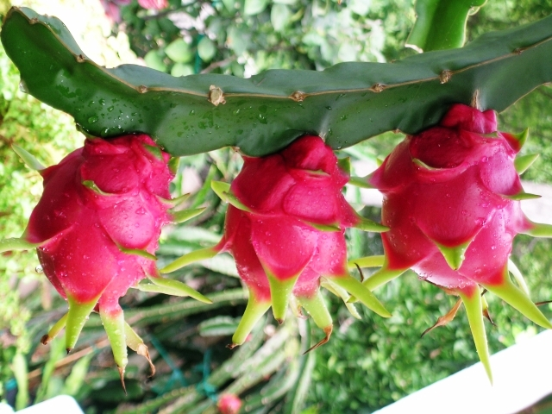
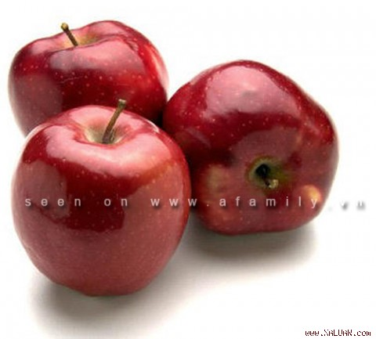
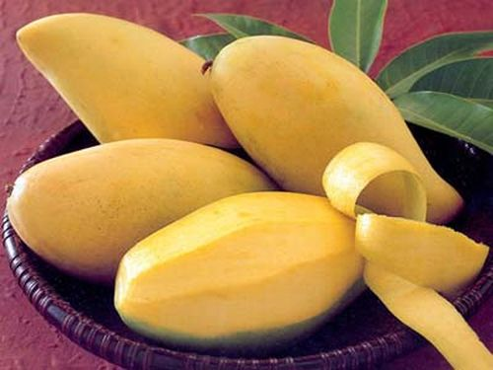

Slide 7
Qủa gì đây?
Bé nhận xét gì về quả mít?

Slide 8
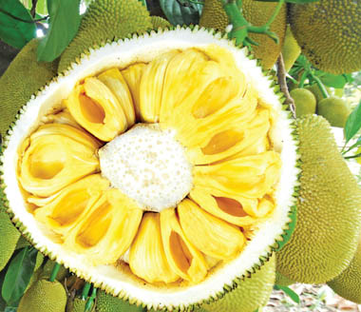
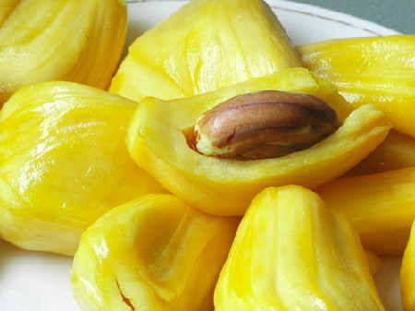
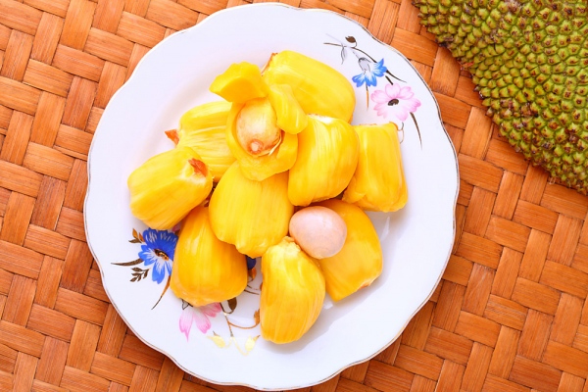
Bé nhìn xem, bên trong quả mít là gì nào?
Qủa mít có một hay nhiều hạt?

Slide 9
Qủa gì đây?
Con có nhận xét gì về quả thanh long

Slide 10
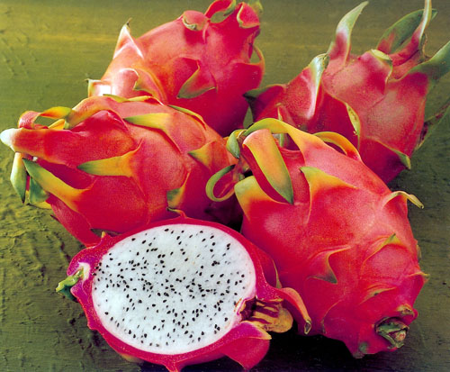
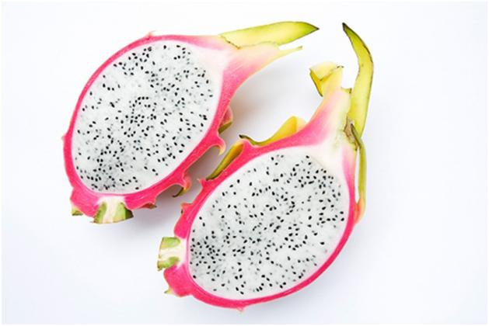
Bé đã được ăn quả thanh long chưa?
Bé đoán xem quả thanh long có tác dụng gì với cơ thể chúng ta?

Slide 11
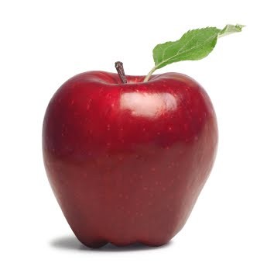
Qủa gì đây?
Bé nhận xét gì về quả táo?

Slide 12
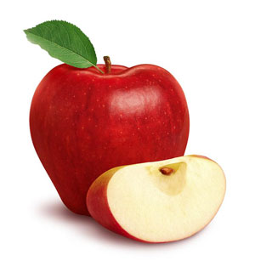
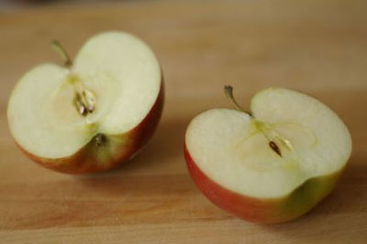
Bé nhìn xem, quả táo có đặc điểm gì?
Bên trong quả táo có gì nào?
Qủa táo có nhiều hay một hạt?
Qủa táo có tác dụng gì với cơ thể chúng mình?

Slide 13
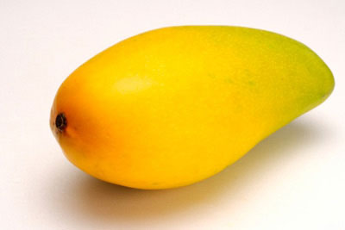
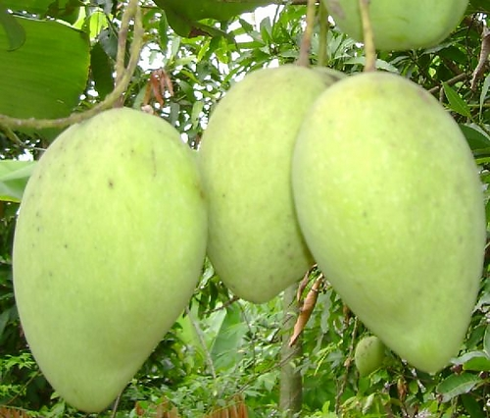
Qủa gì đây?
Con nhận xét gì về quả xoài

Slide 14
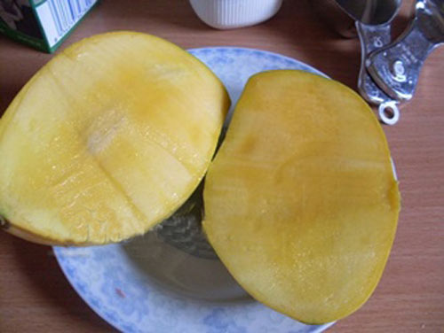
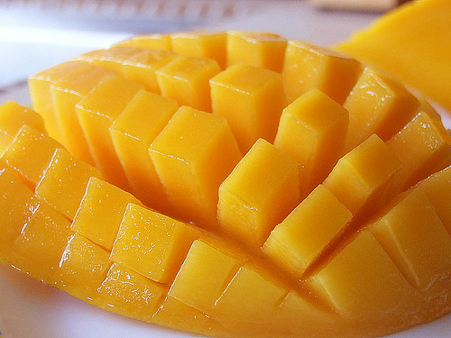
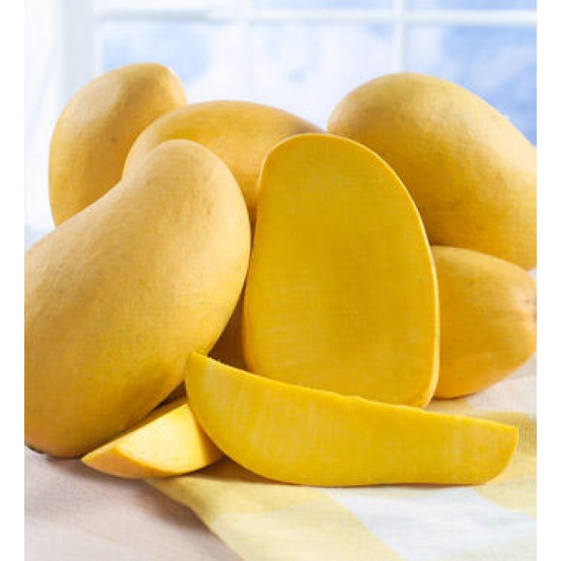
Con nhìn xem, bên trong quả xoài có gì nào?
Qủa xoài có vị gì? Tác dụng của quả xoài là gì?

Slide 15
Bé hãy nhìn và nhận xét 2 quả này có điểm gì giống và khác nhau nào?

Slide 16
Còn 2 quả này thì sao? Chúng giống và khác nhau điểm nào ?

Slide 17
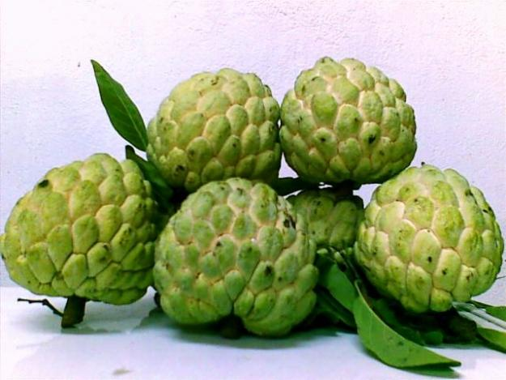
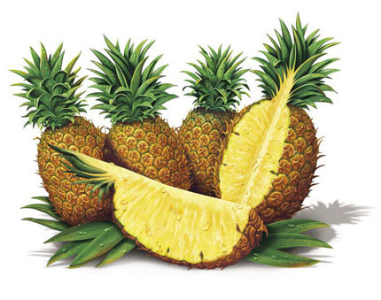
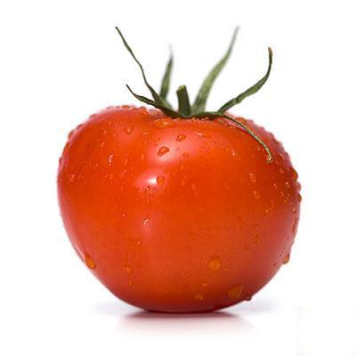
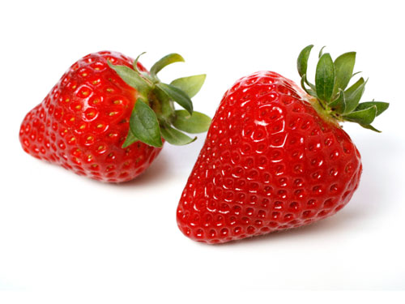
Bé chọn những quả có vỏ nhẵn nào

Slide 18
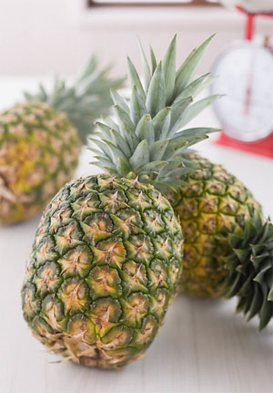
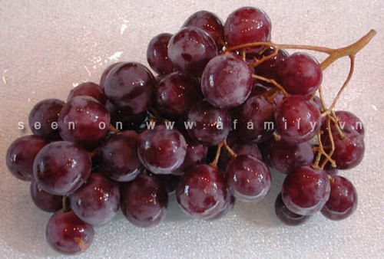
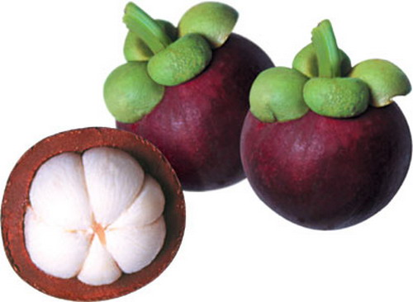
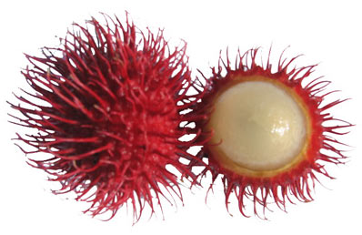
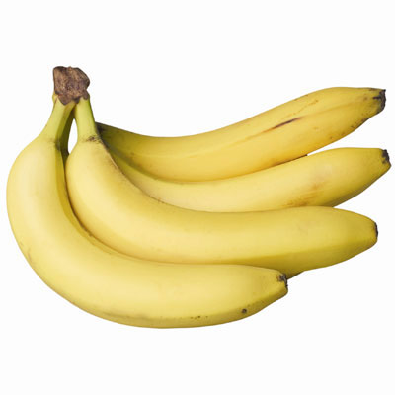
Bây giờ hãy tìm quả có vỏ sần nào.
Đúng rồi
Sai rồi
Sai rồi
Đúng rồi
Sai rồi
Đúng rồi

Slide 19
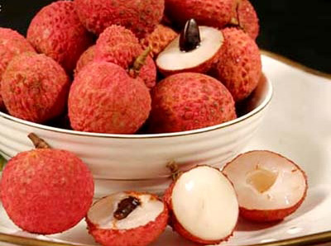
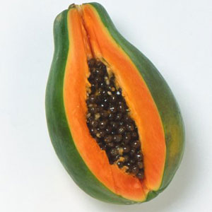
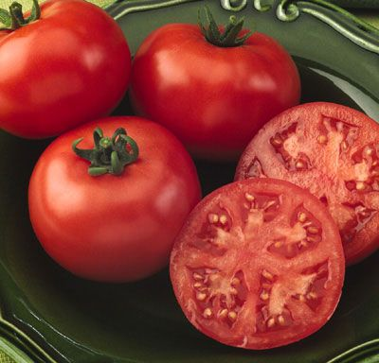
Qủa nào có một hạt, quả nào có nhiều hạt

Slide 20
Gio học đã kết thúc. Cô chúc các bé chăm ngoan học giỏi.

